Slide 1
JSP와 자바 빈즈
JSP 빈즈 구조를 이해하고 활용한다.
useBean 액션 활용법을 익힌다.
JSP 빈즈와 데이터베이스 연동 관계를 이해한다.
한빛미디어(주)

Slide 2

빈즈 개요
Section 01
자바 빈즈, JSP 빈즈
  자바 빈즈
    대부분 자바통합개발환경(IDE) 에서 사용
    컴포넌트 형태로 제작된 자바 모듈
    드래그 앤 드롭 을 지원하는 UI 개발 프로그램에서 활용
    그림 7-1 넣어야 하는데 그림이 없습니다.

Slide 3
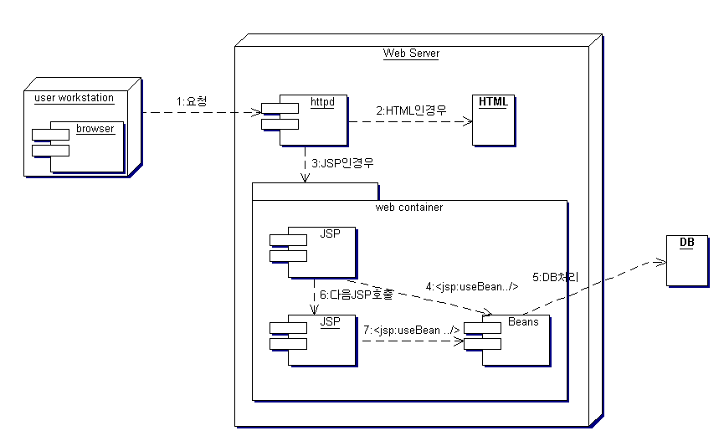
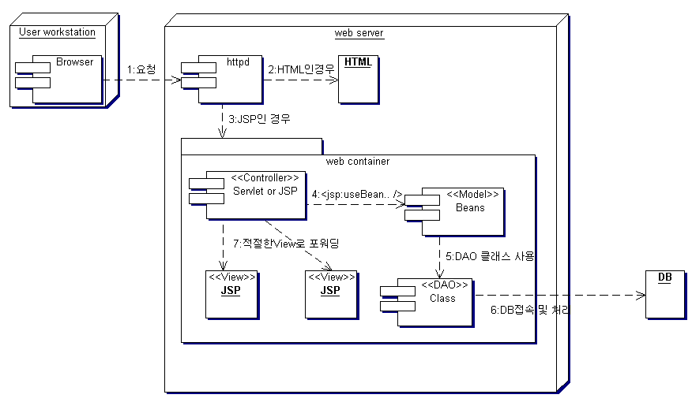
빈즈 개요
Section 01
자바 빈즈, JSP 빈즈
  JSP 빈즈
    JSP와의 연동을 위해 만들어진 자바 컴포넌트
    Bean 액션을 통해 JSP에서 손쉽게 연동
    데이터베이스 연동이나 뷰 데이터 교환에 사용됨.
모델-1 구현에서의 빈즈
모델-2 구현에서의 빈즈

Slide 4
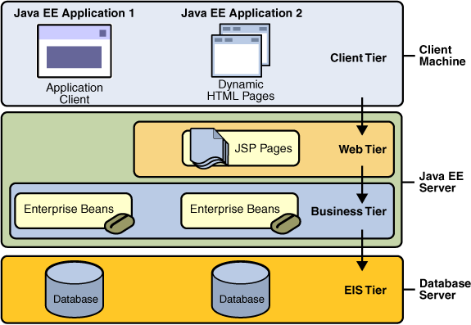
자바 빈즈 개요
Section 01
엔터프라이즈 자바 빈즈(EJB)
  엔터프라이즈 자바빈즈(EJB)
    J2EE(Java2 Enterprise Edition)에서의 컴포넌트 모델
    분산 환경을 고려함.
    J2EE 자체는 스펙으로 여러 회사에서 제품을 구현함.
    기업형 애플리케이션 개발에서 비즈니스 로직 및 데이터 처리를 담당함.

Slide 5
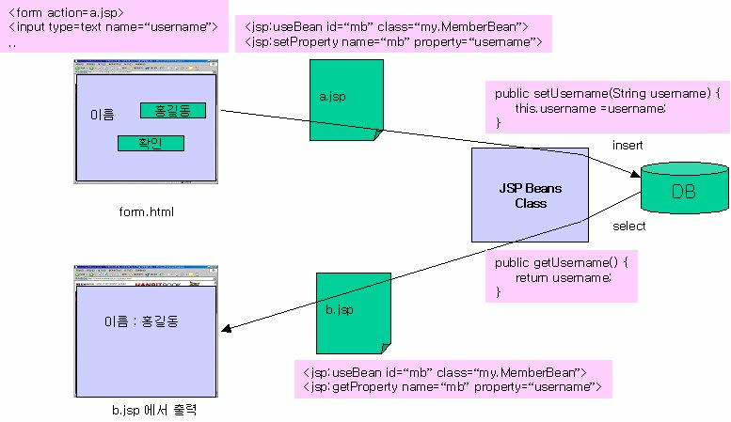
JSP와 빈즈 구성
Section 02
빈즈 구성
  빈즈 개요
    자바 클래스.
    멤버 변수와 getter, setter 메서드로 구성됨.
    특정 기능을 수행하는 별도의 메서드를 가질수 있음.
    JSP 모델 2에서는 뷰 컴포넌트로만 활용이 권장됨(비즈니스 로직 X)

Slide 6
JSP와 빈즈 구성
Section 02
빈즈 구성
  빈즈 클래스 구성
    빈즈 클래스도 자바 클래스 이므로 기본적으로는 자바 클래스 규격을 따름
    멤버 변수
    getter 메서드(getXxx())
    Setter 메서드(setXxx())
    빈즈 클래스 구성 예
class xxxBean {
// 멤버 변수, DB 테이블의 컬럼 이름과 매칭된다.
private String xxx;
private int xxx;
// 생성자, 보통 멤버 변수들을 모두 설정하는 생성자를 이용한다.
public xxxBean(String xxx, int xxx) {
}
// get, set 메서드, 멤버 변수와 매칭된다.
public getXxx() {
return xxx;
}
public setXxx(String xxx) {
this.xxx = xxx;
}
}

Slide 7
JSP와 빈즈 구성
Section 02
빈즈 구성
  클래스 구성
    멤버 변수
      클래스외부에서의 접근을 막기위해 private 로 선언함.
      멤버변수이름, HTML form 이름, DB테이블 컬럼명을 일치하는 것이 좋음.
    getter 메서드
      멤버변수의 값을 리턴하는 메서드
      getXxx() 와 같이 이름을 붙여야 한다.
      멤버변수명의 첫글자를 대문자로 해야함(Bean 액션과 연동).
      <jsp:getProperty name=”gb” property=”username” />
      내부적으로 getUsername() 메서드를 호출하게됨.
    setter 메서드
      멤버변수에 값을 설정하는 메서드
      setXxx()와 같이 이름을 붙여야 한다.
      멤버변수명의 첫글자를 대분자로 해야함.
      <jsp:setProperty name=”gb” property=”username” />
      내부적으로 setUsername(request.getParameter(“username”))과 함께 호출

Slide 8
JSP와 빈즈 구성
Section 02
JSP에서 빈즈 선언
  useBean 액션 형식
    useBean 액션 형식
  useBean 액션 속성 목록
<jsp:useBean id=“mybean” scope=“request” class=“MyBean”/>
속성
설명
id
빈즈 클래스 인스턴스명으로 사용할 변수
class
빈즈 클래스 클래스명으로 패키지 경로를 포함
scope
빈즈 클래스 범위로 page, request, session, application이 올 수 있음

Slide 9
JSP와 빈즈 구성
Section 02
JSP에서 빈즈 선언
  액션과 자바 코드의 관계
    useBean 액션을 자바 코드 변환 했을 때 코드 예
  Scope
    page : 현재 JSP 페이지 내
    request : request가 최종 포워딩되는 페이지까지
    session : 세션을 유지할 때까지
    application : 웹 애플리케이션이 종료될 때까지
MyBean mybean = (MyBean)request.getAttribute(“mybean”);
if(mybean == null) {
mybean = new MyBean();
request.setAttribute(“mybean”,mybean);
}

Slide 10
JSP와 빈즈 구성
Section 02
JSP에서 빈즈값 설정
  setProperty 액션 형식
  setProperty 액션 속성 목록
<jsp:setProperty name=”mybean” property=”userid” />
<jsp:setProperty name=”mybean property=”userpasswd” />
<jsp:setProperty name=“mybean” property=“*” />
속성
설명
name
빈즈 클래스 인스턴스명으로 id 값에 설정한 변수명
property
속성 값으로 빈즈 클래스의 setXxx (Xxx 는 속성 이름) 메서드와 대응할 속성 값. “*”를 지정하면 모든 setXxx에 자동으로 대응된다.

Slide 11
JSP와 빈즈 구성
Section 02
JSP에서 빈즈값 설정
  setProperty 액션 대체 방법(스크립트릿)
<%
mybean.setUserid(request.getParameter(“username”));
mybean.setPasswd(request.getParameter(“userpasswd”));
%>

Slide 12
JSP와 빈즈 구성
Section 02
빈즈에서 JSP로 값 가져오기
  getProperty 액션 형식
  getProperty 액션을 표현식으로 대체 하기
<%
<jsp:getProperty name=”mybean” property=”username” />
<jsp:getProperty name=”mybean” property=”userpasswd” />
%>
<TR><TD>이름</TD>
<TD><jsp:getProperty name=”mybean” property=”username” /></TD></TR>
<TR><TD>이름</TD>
<TD><%= mybean.getUsername( ) %></TD></TR>

Slide 13
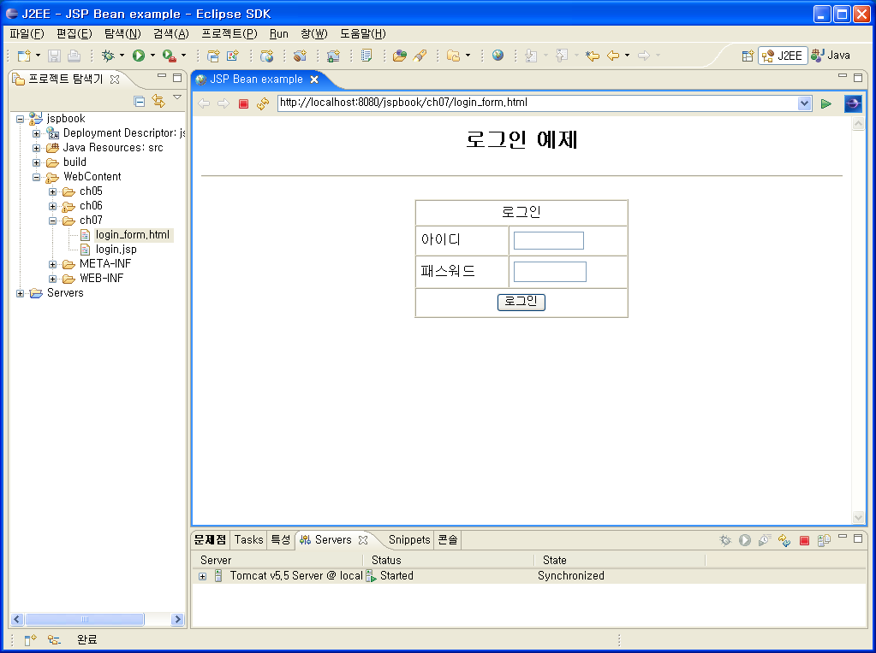
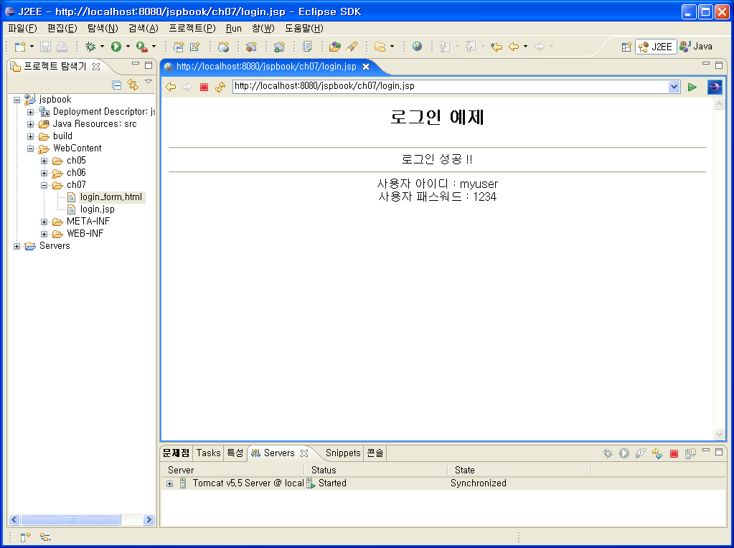
JSP 빈즈 프로그래밍
교재 : 234 ~ 243페이지
예제 개요
  간단한 로그인 예제를 통해 빈즈 클래스를 실무에 적용하는 방법 학습
  추후 데이터베이스를 연동할 수 있는 구조로 작성
  [예제 7-1] ~ [예제 7-2]

